Slide 1
利尿药及脱水药

Slide 2
利尿药:
作用于肾脏,增加电解质和水的排泄,使尿量增多的药物.

Slide 3

碳酸酐酶抑制药
渗透性利尿药
袢利尿药
噻嗪类利尿药
保钾利尿药

Slide 4
一 利尿药作用的生理学基础

Slide 5
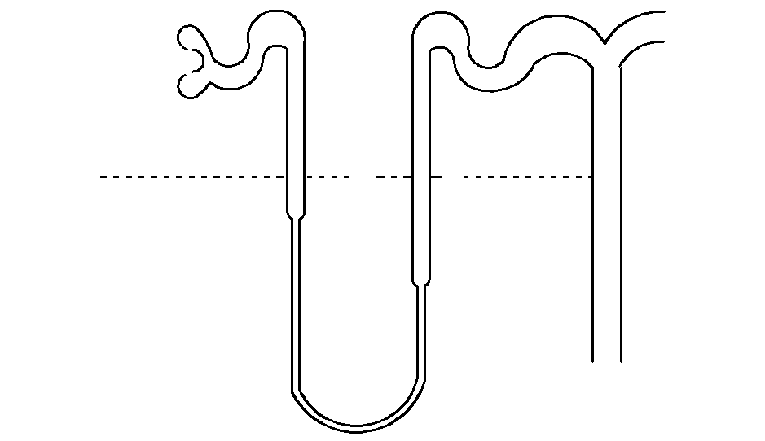
Na⁺
Na⁺
H⁺
Na⁺
Cl ⁻
Ca^{2＋} （＋PTH）
NA
肾小球
集合小管
Ca²⁺
近曲小管
Mg²⁺
远曲小管
Na⁺
K⁺
H⁺
皮质部
Na⁺
髓袢升支粗断
髓质部
K⁺
H₂O
2Cl ⁻
(+ADH)
H₂O
髓 袢

Slide 6
肾小球
血液中的成分除蛋白质和血细胞外均可经过肾小球滤过而形成原尿。原尿量的多少取决于肾血流量及有效滤过压。

Slide 7
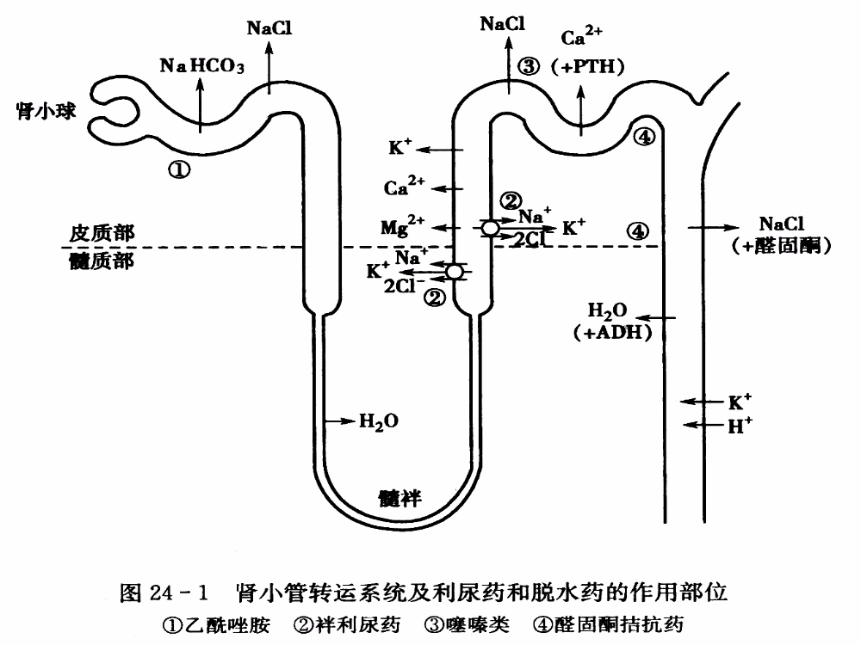
男性
7.5L/h
180L/d
肾小管

Slide 8
肾小管
1.近曲小管:原尿中各种溶质在此处被再吸收，其中于利尿剂关系最密切的则是NaHCO3及NaCl。原尿中近85% NaHCO3、40%的NaCl及60%的水在此段被再吸收。

Slide 9
高透水性
80%的重吸收
40%NaCl
85%NaHCO3
葡萄糖、氨基酸等
可溶有机物
60%水
近曲小管

Slide 10
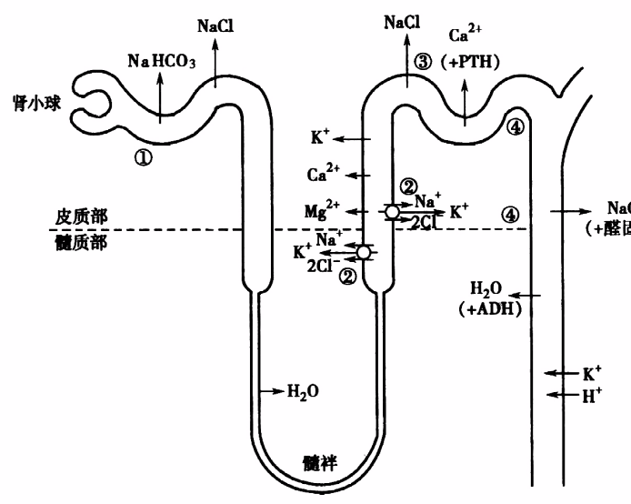
管 腔
近 曲 小 管
组 织 间 液
Na⁺
ATP
1、Na⁺－H⁺ 交换和 HCO₃－的重吸收
碳酸酐酶(CA)的作用
抑制碳酸酐酶（CA）使 H⁺ 生成减少，Na⁺重吸收减少
由于以下各段对 Na⁺ 的再吸收代偿性增多，故利尿作用弱
Na⁺
K⁺
HCO₃－ + H⁺
H⁺+HCO₃－
H₂CO₃
H₂CO₃
+
CA
CA
H₂O + CO₂
CO₂ + H₂O
Cl －
Base－
碳酸酐酶抑制剂

Slide 11
2 .髓袢降支细段：降支细段只吸收水，由于此段髓质高渗，水被渗透压驱动而重吸收。且细胞膜上存在特异性水通道，对水通透性大（肾源性尿崩症的发病与分布在集合管上皮细胞的水通道异常有关）。

Slide 12
只吸收水
髓质高渗引起
髓袢降支细段

Slide 13
3.髓袢升支粗段髓质部和皮质部:该段功能于利尿药作用关系密切，原尿中的30%-35%的Na⁺在此段被再吸收，而不伴有水的重吸收，是高效利尿药作用的重要部位。

Slide 14
吸收高效调节部位
35%NaCl
钙镁离子重吸收
不通透水
形成管外高渗区
髓袢升支粗段

Slide 15
管 腔
升 支 粗 段
组 织 间 液
管 腔
组 织 间 液
Na⁺
Na⁺
K⁺
ATP
2Cl －
K⁺
浓度驱动
( + )
K⁺
K⁺
P
Cl －
电位驱动
Mg²⁺,Ca²⁺
袢利尿剂
髓袢升支粗段的离子转运

Slide 16
肾对尿的稀释功能:当原尿流经髓袢升支粗段髓质部和皮质部时,由于此段对水不通透，随着NaCl的再吸收原尿渗透压逐渐降低，为肾对尿的稀释功能。
肾对尿液的浓缩功能:转运到髓质间液中的NaCl在逆流倍增机制作用下，与尿素一起共同形成髓质高渗区。当尿液流经集合管时，在抗利尿激素调节下，大量的水被重吸收，这是肾对尿液的浓缩功能。

Slide 17
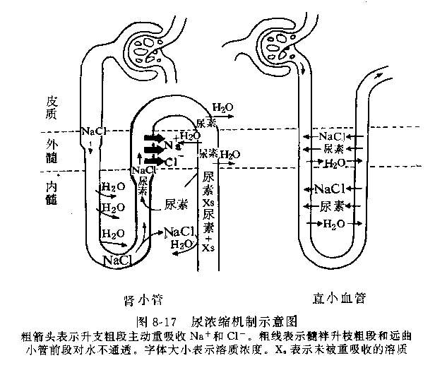

Slide 18
4.远曲小管
远曲小管近端由位于管腔膜的Na⁺-Cl⁻共同转运载体介导，重吸收原尿中的10%Na⁺;

Slide 19
重要调节部位
10%NaCl
钙离子吸收
不通透水
远曲小管

Slide 20
管 腔
远 曲 小 管
组 织 间 液
管 腔
管 腔
组 织 间 液
组 织 间 液
Na⁺
Na⁺
ATP
Cl －
K⁺
Ca²⁺
Ca²⁺
Na⁺
+PTH
噻嗪类利尿药
远曲小管的离子转运

Slide 21
5 .集合管：集合管重吸收原尿中2%-5%的NaCl，重吸收机制不同于其他节段。主细胞顶质膜通过分离的通道转运 Na⁺和排出K⁺，进入主细胞的Na⁺通过基侧质膜的Na⁺-K⁺-ATP酶转运进入血液循环。且钠的重吸收超过钾的分泌，可产生显著的管腔负电位，驱动氯离子通过旁细胞途径吸收入血。

Slide 22
水吸收重要部位
2~5%NaCl
排出钾离子
管外高渗
水的通透受抗利尿激素ADH的调节
集合管

Slide 23
醛固酮的作用:
增加渗透酶蛋白的合成而增强管腔膜侧 Na⁺的内流；
兴奋基侧膜的Na⁺-K⁺-ATP酶；
促进细胞的生物氧化过程以提供ATP，为Na⁺泵活动供能。

Slide 24
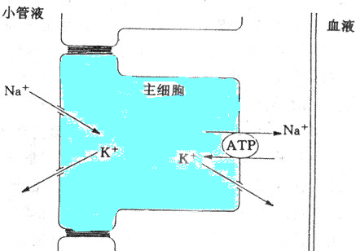
管 腔
集 合 管
组 织 间 液
管 腔
管 腔
醛固酮
储钠排钾
Na⁺-K⁺交换
钠、钾通道和交换体受醛固酮的调节
醛固酮的拮抗药螺内酯和氨苯蝶啶保钾利尿
保钾利尿药

Slide 25
利尿药的分类:
1.高效利尿药:主要作用于髓袢升支粗段 髓质部和皮质部.
2.中效利尿药:主要作用于远曲小管近端.
3.低效利尿药:主要作用于远曲小管和集合管.

Slide 26
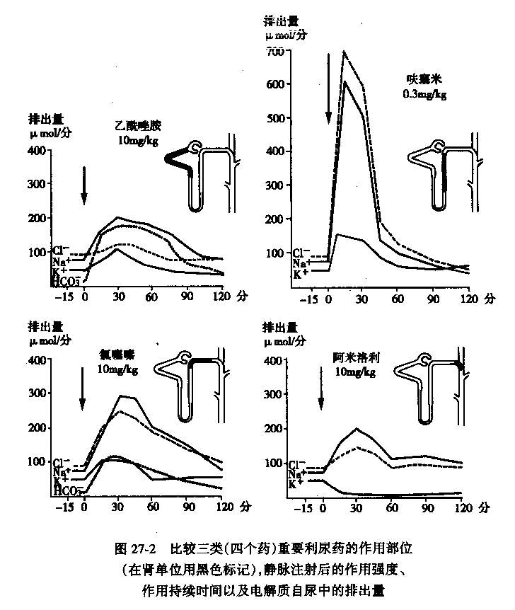

Slide 27
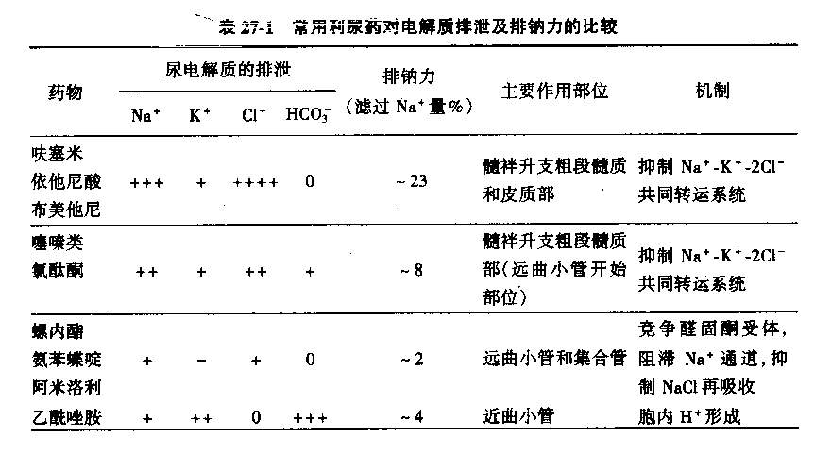

Slide 28
常用利尿药

Slide 29
高效利尿药（袢利尿药）
药理作用及作用机制
1.对电解质和水排泄的作用
(1)对水的排泄;
(2)对Na⁺ 、K⁺ 、Cl⁻的排泄;
(3)对Mg²⁺ 、Ca²⁺的排泄;

Slide 30
2.对血流动力学的作用
呋噻米具有扩张肾血管,增加肾血流量的作用,有利于防治急性肾衰;
同时还可扩张肺部容量血管,降低肺毛细血管通透性,加上其利尿作用,可减少血容量和回心血量,使充血性心力衰竭的左室充盈压降低,从而减轻肺水肿.

Slide 31
体内过程
高效利尿药经近曲小管有机酸分泌机制分泌,随尿以原行排出,约1/3随胆汁排出,反复给药不易在体内蓄积.
吲哚美辛和丙磺舒与利尿药相互竞争近曲小管有机酸分泌途径,因此若合用可影响袢利尿药在体内作用的发挥和排泄.

Slide 32
临床应用
1、急性肺水肿和脑水肿
2、其他严重水肿
3、急慢性肾功能衰竭
4、高钙血症
5、加速某些毒物的排泄

Slide 33
不良反应
1.水与电解质紊乱:表现为低血容量、低血钠、低血钾 (症状为恶心、呕吐、腹胀、肌乏力及心律失常等) 、低氯碱血症.长期应用还可出现低血镁(当低血钾与低血镁同时存在时,应先纠正低血镁,因Na⁺-K⁺-ATP酶的激活需镁的存在).

Slide 34
2.耳毒性
3.高尿酸血症：长期用药后病人可能出现高尿酸血症，可引发痛风。原因如下：
（1）利尿后低血容量致细胞外液浓缩，使近曲小管对尿酸盐的再吸收增加；
（2）本类药经近曲小管分泌，竞争性抑制尿酸排泄。
4.其他：可出现消化道症状、粒细胞减少等过敏反应，且本类药可通过胎盘屏障，经乳汁分泌，故孕妇及哺乳妇女慎用。

Slide 35
中效利尿药（噻嗪类及类噻嗪类）
药理作用及作用机制
1.利尿作用：
(1)对水的排泄;
(2)对Na⁺ 、K⁺ 、Cl⁻的排泄;
(3)对Ca²⁺的排泄;（与袢利尿药相反）

Slide 36
2.抗利尿作用：主要用于肾性尿崩症及加压素无效的垂体性尿崩症。
（1）噻嗪类利尿药可抑制磷酸二酯酶，增加肾小管细胞内cAMP浓度，而cAMP能提高远曲小管对水的通透性，增加水的再吸收；
（2）因NaCl的排泄增加，使患者血浆渗透压降低，减轻口渴症状和饮水量。
3.降压作用：噻嗪类属于一线降血压药。

Slide 37
体内过程
噻嗪类主要以原形由近曲小管分泌，少量经胆汁排泄。
临床应用
1、水肿
2、高血压病
3、其他：肾性尿崩症、垂体性尿崩症、高尿钙伴肾结石等

Slide 38
不良反应
1.电解质紊乱
2. 高尿酸血症
3.代谢变化：长期应用可致高血糖、高脂血症。与噻嗪类利尿药抑制了胰岛素的分泌或抑制肝细胞的磷酸二酯酶，使cAMP浓度增加，导致糖原分解作用加强，降低糖耐量，使血糖增高。
4. 过敏反应。

Slide 39
保钾利尿药—螺内酯(spironolactone)
药理作用及作用机制
螺内酯是人工合成的醛固酮药，化学结构与醛故酮相似。螺内酯与醛固酮竞争醛固酮受体，最终阻碍蛋白质的合成，抑制Na⁺-K⁺交换，减少Na⁺的再吸收和钾的分泌，表现为排钠留钾作用。且螺内酯也能干扰细胞内醛固酮活性代谢产物的形成。
作用特点
利尿作用弱，起效慢，作用久，利尿作用与体内的醛固酮浓度有关，当体内有醛固酮时才能发挥作用。常与高效或中效利尿药合用，可增强利尿效果，并减少钾的丢失。

Slide 40
临床应用
1、治疗与醛固酮升高有关的顽固性水肿
2、充血性心力衰竭
不良反应
久用可引起高血钾症、头痛、精神紊乱，还有性激素样副作用（如男性乳房发育、女性多毛症等）。

Slide 41
依普利酮（eplerenone）

Slide 42
保钾利尿药—氨苯蝶啶(triamterene)及阿米洛利(amiloride)
药理作用及作用机制
氨苯蝶啶及阿米洛利作用于远曲小管末端和集合管，阻滞管腔内钠通道而减少钠的重吸收，同时减少钾的分泌，还可抑制钙的排泄。
临床应用：与排钾利尿药合用治疗顽固性水肿
不良反应
可引起高血钾症。氨苯蝶啶还可抑制二氢叶酸还原酶，引起叶酸缺乏，肝硬化病人用药后可发生巨幼红细胞性贫血。还可引起肾结石等，故应用有减少的趋势。

Slide 43
碳酸酐酶抑制药—乙酰唑胺(acetazolamide)
药理作用及作用机制
1.抑制肾小管上皮细胞中的碳酸酐酶，使Na⁺-H⁺交换减少；
2.抑制眼睫状体上皮细胞和中枢神经细胞中的碳酸酐酶，减少房水和脑脊液的产生，使眼内压下降。可用于治疗青光眼和脑水肿。
临床应用
1、治疗青光眼
2、急性高山病
3、碱化尿液
4、纠正代谢性碱中毒
5、其他：癫痫的辅助治疗、伴有低血钾的周期性麻痹、高磷酸血症

Slide 44
不良反应
1、过敏反应
2、代谢性酸中毒
3、尿结石
4、失钾
5、其他毒性：大剂量可出现嗜睡、感觉异常，肾衰病人使用该类药物可引起蓄积效应造成中枢神经系统毒性，过敏反应等。

Slide 45
利尿药对电解质的影响：
对Na⁺、 Cl⁻的影响：
现有的利尿药大都通过促进Na⁺、Cl⁻排泄而发挥利尿作用，用药后Na⁺和Cl⁻的排泄都是增加的，其排泄量的多少与利尿效应力一致。

Slide 46
对钾的排泄，除留钾利尿药外，其他利尿药都能促进钾排泄。
（1）它们不抑制远曲小管的K⁺-Na⁺交换，而且由于它们在远曲小管以上各段减少了Na⁺的再吸收，使到达远曲小管的尿液中含有较多的Na⁺，导致K⁺-Na⁺交换有所增加；
（2）由于利尿药降低血容量而激活肾压力感受器及肾交感神经，促进肾素的释放，其结果是使醛固酮分泌增加，因而促进K⁺-Na⁺交换而导致K⁺外排增多。

Slide 47
排HCO₃⁻最多的利尿药为乙酰唑胺，噻嗪类利尿药也可使HCO₃⁻的排泄略有增加。

Slide 48
渗透性利尿药（脱水药）
脱水药包括甘露醇、山梨醇、高渗葡萄糖、尿素素等，又称为渗透性利尿药。具备如下特点：
1.静脉注射后不易通过毛细血管进入组织；
2.易经肾小球滤过；
3.不易被肾小管再吸收；
4.在体内不被代谢。

Slide 49
甘露醇(mannitol)
药理作用及作用机制
1.脱水作用
2.利尿作用
作用机制：
（1）稀释血液增加血容量；
（2）间接抑制Na⁺-K⁺-2Cl⁻共同转运系统（甘露醇在肾小管内不被重吸收，以其渗透压作用，可使肾小管内保持足够的水分而维持渗透压平衡，间接影响髓袢升支对Na⁺的在吸收，同时降低髓质高渗区的渗透压）；
（3）扩张肾血管，增加肾髓质血流量（使髓质内尿素和钠易随血液流失增多，从而破坏髓间质渗透压梯度差而有助于利尿）。

Slide 50
临床应用
1.脑水肿及青光眼
2.预防急性肾功能衰竭：肾血流量增加，可改善肾实质缺血缺氧状态，同时渗透性利尿效应可维持足够的尿流量，稀释肾小管内有害物质，保护肾小管，防止肾小管萎缩坏死。
不良反应
其它脱水药：山梨醇(sorbitol)、高渗葡萄糖(hypertonic glucose)

